Slide 1
संक्रामक रोग अभियान सलाहकार समूह
आवेदक पैक

Slide 2
हम कौन हैं
Wellcome, 1936 में स्थापित एक वैश्विक धर्मार्थ फाउंडेशन है। अपने काम के माध्यम से हम सभी के सामने आने वाली तत्काल स्वास्थ्य समस्याओं को हल करने के लिए विज्ञान का साथ देते हैं।
हम जिज्ञासा-संचालित अनुसंधान को वित्तपोषित करते हैं, और हम मानवता के सामने उपस्थित तीन सबसे बड़ी स्वास्थ्य चुनौतियों का सामना कर रहे हैं - जलवायु परिवर्तन, संक्रामक रोग और मानसिक स्वास्थ्य।
हम नीति निर्माताओं के साथ भी काम करते हैं, पक्ष समर्थन अभियान चलाते हैं, और हर किसी को, हर जगह स्वास्थ्य विज्ञान की प्रगति से लाभ सुनिश्चित करने के लिए अन्य संगठनों के साथ साझेदारी करते हैं।

Slide 3
Wellcome में अभियान चलाना
हम Wellcome के कॉर्पोरेट मामलों के विभाग के अंतर्गत सार्वजनिक जुड़ाव और अभियान टीम का हिस्सा हैं।
Wellcome अभियान टीम ने पहले Reimagine Research और Covid-19 Access campaign जैसे सफल अभियान चलाए हैं।
Wellcome की नई रणनीति के अधीन, हम प्रणालीगत मुद्दों पर अधिक महत्वाकांक्षी अभियान चलाने के लिए एक नए जनादेश के साथ, एक संशोधित टीम हैं।
Notes:
Natalie

Slide 4
संक्रामक रोग पर Wellcome के कार्य के बारे में
दुनिया संक्रामक रोगों के असर डालने से पहले उनके बढ़ने का इंतजार करती है। यह उनके जोखिम और प्रभाव को बढ़ाता है, हाशिए पर रहने वाले समुदायों को और कम संसाधनों के साथ जीवन यापन करने वाले लोगों को अनुपातहीन रूप से प्रभावित करता है।
Wellcome इस अंतिम लक्ष्य की दिशा में काम कर रहा है कि संक्रामक रोगों के परिणाम कम लोगों को भुगतने पड़ें। इसका अर्थ है कि उनके जोखिम और प्रभाव को कम करना।
जोखिम कम करने के लिए, बीमारियों के बढ़ने से पहले दुनिया को समय-पूर्व कार्रवाई करने की जरूरत है। प्रभाव को कम करने के लिए, संक्रामक रोगों का पूर्वानुमान, निदान और कम करने की कार्रवाई प्रभावी और साम्यिक होनी चाहिए।
हम संक्रामक रोगों के बारे में दुनिया की समझ बढ़ाने के लिए अनुसंधान को वित्तपोषित कर रहे हैं, उन्हें क्या बढ़ाता है और हम उनके प्रभाव को कैसे कम कर सकते हैं। लेकिन यह तभी कारगर होगा जब हम यह भी सुनिश्चित करेंगे कि वैश्विक समुदाय इस ज्ञान पर कार्य करने के लिए इच्छुक और सक्षम है। यही वह बिंदु है जहाँ एक अभियान मदद कर सकता है।

Slide 5
अभियान के हमारे उद्देश्य
अल्प से मध्यम अवधि में, हमारे उद्देश्य हैं:
उन प्रमुख अनुंसंधान या गतिविधियों को चिन्हांकित करते हुए आरएंडडी (रिसर्च एंड डेवलपमेंट) इकोसिस्टम के अंतर्गत समस्याओं और समाधानों के बारे में जागरूकता बढ़ाना, जिससे निर्णायक अधिक स्पष्ट रूप से उन समस्याओं को समझें और उन मुद्दों को जोड़ सकें जो उनके ध्यान में हैं
अगले दो से पांच वर्षों में Wellcome विज़न में उद्योग और सरकार की खरीद पर ध्यान केंद्रित करते हुए मामले को अधिक प्रभावी और साम्यिक आर एंड डी इकोसिस्टम बनाना
उन कार्रवाइयों की पहचान करने के लिए ग्लोबल नॉर्थ और ग्लोबल साउथ स्टेकहोल्डर्स को एक साथ लाना जो वे संक्रामक रोगों को बढ़ने से रोकने के लिए व्यापक संक्रामक रोग इकोसिस्टम के भीतर कर सकते हैं, यह सुनिश्चित करना कि सबसे अधिक प्रभावित समुदाय बातचीत में केंद्रित हैं
हम अभियान के मुख्य दर्शकों के रूप में नीति निर्माताओं और उद्योग पर ध्यान केंद्रित करेंगे। कई हितधारक हैं - जैसे सबसे अधिक प्रभावित समुदाय और हमारे अनुदानग्राही - जिनके साथ हम अभियान भी चलाएंगे।

Slide 6
सलाहकार समूह

Slide 7
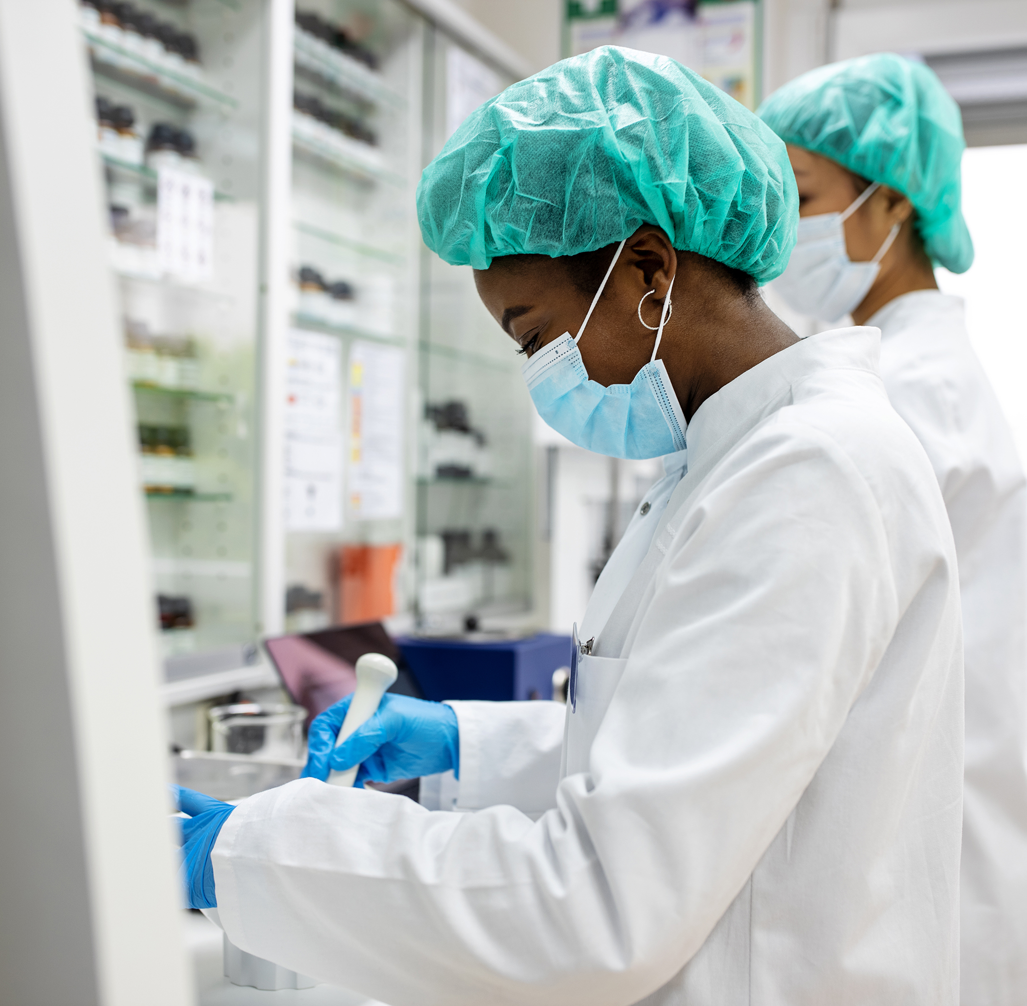
उद्देश्य
Wellcome के संक्रामक रोग अभियान रणनीति और कार्यान्वयन की प्रगति पर विशेषज्ञ इनपुट प्रदान करना
Wellcome के संक्रामक रोग अभियान दृष्टिकोण में समावेशिता और साम्यिकता को बढ़ावा देना
लक्षित बाजारों के लिए अभियान उपयुक्त और प्रभावी है यह सुनिश्चित करने में सहायता के लिए वैश्विक दृष्टिकोण प्रदान करना
Wellcome के प्रस्तावित दृष्टिकोण और विचारों को रचनात्मक तरीके से जांचना और चुनौती देना

Slide 8
सदस्यता
हम दुनिया भर से ऐसे 10 सदस्यों की तलाश कर रहे हैं जिनके पास संक्रामक रोग में बदलाव लाने के लिए सफलतापूर्वक अभियान चलाने का अनुभव हो।
हमारी रुचि विशेष रूप से जानने में है कि क्या आपने ब्राज़ील, दक्षिण अफ़्रीका, भारत, इंडोनेशिया या अमेरिका में काम किया है, क्योंकि ये वे प्रमुख देश होंगे, जहाँ हम अपने अभियान को चलाएंगे और परिणाम देने पर ध्यान केंद्रित करेंगे।
हम उन उम्मीदवारों के आवेदनों को प्रोत्साहित करते हैं जो दिव्यांग, न्यूरोडायवर्जेंट, LGBTQIA+, केयर एक्सपीरियंस्ड, नागरिकताहीन, और आमतौर पर कम प्रतिनिधित्व वाले किसी भी समुदाय से हैं।

Slide 9
एक्सेसिबिलिटी
हम जानते हैं कि हम चीजों को सही नहीं कर सकते हैं, लेकिन हम मानते हैं कि एक्सेसिबिलिटी एक आवश्यकता है, विलासिता नहीं। हम स्वयं को उत्तरदायी मानेंगे और सुनिश्चित करेंगे कि:
यदि आप किसी ऐसी भाषा में बातचीत करना पसंद करते हैं जो अंग्रेजी नहीं है तो हम एक अनुवादक प्रदान करेंगे।
माइक्रोसॉफ़्ट टीम्स के माध्यम से हम अपने द्वारा उपयोग किए जाने वाले वीडियो कॉल प्लेटफॉर्म ऑटो-कैप्शनिंग सक्षम करेंगे।
इन सत्रों को रिकॉर्ड नहीं किया जाएगा ताकि हमारे पास एक साथ एक सुरक्षित स्थान बन सके।
हम समावेशी बैठक दिशानिर्देशों का पालन करेंगे, जिसे Wellcome में हमारी टीम सभी के लिए बैठकों को अधिक समावेशी बनाने के लिए प्रयोग कर रही है।
यदि आपकी एक्सेस संबंधी अन्य आवश्यकताएं या प्रश्न हैं, तो कृपया हमें idcampaign@wellcome.org पर ईमेल करें, और हम आपकी सहायता के लिए वह सब कुछ करेंगे जो हम कर सकते हैं।

Slide 10
आप Wellcome के अभियानों में सहयोग किस प्रकार कर सकते हैं?
हम आपके अनुभव से सूचित हमारे लक्षित देशों में प्रभावशाली, साम्यिक और अभिनव अभियान देने के लिए आपके साथ काम करना चाहते हैं।
संक्रामक रोग अभियान के बारे में निर्णय लेने में Wellcome कैंपेन टीम द्वारा सलाहकार समूह की फ़ीडबैक और सिफारिशों का उपयोग किया जाएगा।
आपका ज्ञान और अनुभव यह सुनिश्चित करेगा कि हमारे अभियान यूके के संदर्भ से परे अच्छी तरह से काम करते हैं।
शेष अभियान सलाहकार समूह के साथ काम करते हुए, आपका अद्वितीय दृष्टिकोण यह सुनिश्चित करेगा कि वैश्विक संदर्भ में हमारा अभियान दृष्टिकोण प्रभावी और साम्यिक हो।

Slide 11
हमें आपसे क्या चाहिए
Wellcome दीर्घकालिक अभियान (3-5 वर्ष +) चलाना चाहता है क्योंकि हम दीर्घकालिक और प्रणालीगत मुद्दों से निपटते हैं, लेकिन हम समझते हैं कि सदस्य अनिश्चित काल तक के लिए प्रतिबद्ध नहीं हो सकते हैं ।
हम ऐसे सदस्यों की तलाश कर रहे हैं जो अगस्त 2023 से कम से कम एक वर्ष के लिए समूह के साथ प्रतिबद्ध हो सकें।
संक्रामक रोग अभियान की प्रगति पर कोर डिलिवरेबल्स, फ़ीडबैक होंगे। इसमें, निम्नलिखित के साथ-साथ, प्रति माह एक दिन का काम भी शामिल होगा:
Wellcome टीम के साथ 1-2 घंटे चलने वाली मासिक बैठक में भाग लेना
दस्तावेज़ों/परिसंपत्तियों की समीक्षा करने और लिखित फ़ीडबैक प्रस्तुत करने का समय।
Wellcome टीम प्रत्येक मासिक चेक इन से पहले समीक्षा के लिए सामग्री प्रदान करेगी।

Slide 12
कार्य-क्षेत्र
सदस्यों से परामर्श किया जाएगा और संक्रामक रोग अभियान की प्रगति पर फ़ीडबैक मांगी जाएगी, जिसमें निम्नलिखित गतिविधियां शामिल हैं लेकिन इन तक सीमित नहीं हैं:
हम अपने संक्रामक रोग अभियान में साम्यता, विविधता और समावेश को कैसे बेहतर बना सकते हैं
संक्रामक रोग से सबसे अधिक प्रभावित समुदायों को सबसे अच्छे तरीके से किस प्रकार समाकलित किया जा सकता है और सहायता दी जा सकती है
अभियान कार्यान्वयन की निगरानी और आकलन
अभियान को आकार देने के लिए हमें दर्शकों की अंतर्दृष्टि की व्याख्या कैसे करनी चाहिए
हम अभियान के माध्यम से संक्रामक रोग अनुसंधान एवं विकास नीति को कैसे प्रभावित कर सकते हैं
हम वृद्धि की अवधारणा की समझ कैसे बढ़ा सकते हैं
अभियान गतिविधियों और उनके प्रभाव पर फ़ीडबैक और विश्लेषण
काम करने के लिए उपयुक्त संभावित भागीदारों, लक्षित देशों में उद्देश्यों को प्राप्त करने में संभावित बाधाओं और अभियान रणनीति के कार्यान्वयन के लिए सांस्कृतिक/सामाजिक/आर्थिक विचार सहित भौगोलिक बारीकियों और आवश्यकताओं पर सलाह,

Slide 13
कार्य-क्षेत्र के बाहर
निम्नलिखित, कार्य समूह के विषय-क्षेत्र से बाहर हैं:
वे संक्रामक रोग विषय क्षेत्र जिन्हें Wellcome स्ट्रेजी द्वारा पहचाना नहीं गया है जैसे उपेक्षित उष्णकटिबंधीय रोग या WASH
व्यापक संक्रामक रोग पोर्टफोलियो रणनीति, जिसे Wellcome में अनुसंधान कार्यक्रम टीम द्वारा निर्धारित किया गया है
भूगोल संबंधी नए सुझाव देना
वे युक्तियाँ जिनका Wellcome की कानूनी या धर्मार्थ स्थिति के साथ टकराव होता है

Slide 14
Wellcome किसकी पेशकश करता है
हमारे सलाहकार समूह का हिस्सा बनने से आपको यह अवसर मिलेगा:
वैश्विक स्वास्थ्य में प्रणालीगत परिवर्तन में योगदान करना, क्योंकि Wellcome का अभियान वैश्विक नीति निर्माताओं और उद्योग को संक्रामक रोगों से पहले, अधिक प्रभावी और समान रूप से निपटने के लिए प्रभावित करेगा
अपने नेटवर्क का विस्तार करना और अनुभवी अभियान-चालकों के साथ संबंध बनाना जो सलाहकार समूह के सदस्य हैं
जनता की नज़र में न आते हुए काम करना ताकि यह देखा जा सके कि वैश्विक निधि प्रदाता कैसे काम करता है और अभियान टीम के काम को कैसे प्रभावित करता है
हम इस काम के लिए £700 प्रति दिन (7 घंटे) की पेशकश भी कर रहे हैं।

Slide 15
आप Wellcome से क्या अपेक्षा कर सकते हैं
समूह के कार्य करने के तरीके को आकार देने का अवसर प्राप्त करना। एक समूह के रूप में हमारे पहले कार्यों में से एक काम करने के तरीकों से सहमत होना होगा जिसमें इनपुट जमा करना और प्राप्त करना, बैठकों का समय, फ़ीडबैक चक्र और जुड़ाव का सामाजिक चार्टर शामिल है।
सुने जाना और अपने विचारों पर गंभीरतापूर्वक विचार करवाना। क्या किसी विचार को आगे नहीं बढ़ाया जाना चाहिए, हम इसका एक पूर्ण और स्पष्ट स्पष्टीकरण प्रदान करेंगे कि ऐसा क्यों है।
फ़ीडबैक प्रदान करने के लिए नियमित अवसर प्राप्त करना। हमारे पास आपके काम करने के तरीकों पर लिखित और मौखिक दोनों, फ़ीडबैक प्रदान करने के लिए तिमाही अवसर होंगे।
समूह की सदस्यता समावेशी और सुलभ होगी। Wellcome यह सुनिश्चित करने के लिए सभी उचित कार्रवाई करेगा कि समूह के सभी सदस्य समान रूप से भाग ले सकें और भागीदारी कर सकें।
समयबद्ध तरीके से खुला और ईमानदार संप्रेषण, बैठकों से पहले दस्तावेजों की समीक्षा करने के लिए कम से कम 7 दिन शामिल हैं।

Slide 16
अगले क़दम

Slide 17
समय-सीमा
14 अप्रैल - आवेदन खोलना
12 मई - आवेदन की समय सीमा
12 जून - सफल उम्मीदवारों को साक्षात्कार के लिए आमंत्रित किया जाना
14 जून - 7 जुलाई - साक्षात्कार
12 जुलाई - सफल उम्मीदवारों को सूचना
13 - 31 जुलाई – अनुबंध करना
31 जुलाई - 25 अगस्त - Wellcome के साथ पहली इंडक्शन बैठक करना
अगस्त 2023 - अगस्त 2024 - नियमित बैठकें

Slide 18
आवेदन
यदि आपकी कोई एक्सेसिबिलिटी संबंधी आवश्यकता है तो कृपया हमें बताएं। हम आपका सहयोग करने की पूरी कोशिश करेंगे। कृपया हमसे idcampaign@wellcome.org पर संपर्क करें।
कृपया अपना आवेदन idcampaign@wellcome.org पर प्रस्तुत करें और इसमें ये शामिल करें:
आपके प्रासंगिक अनुभव का सारांश - यदि आपके पास सीवी है तो यह एक सीवी हो सकता है, लेकिन हम वीडियो सीवी, ऑडियो या पोर्टफोलियो भी स्वीकार करेंगे।
कृपया हमें बताएं कि आप संक्रामक रोग अभियान सलाहकार समूह में क्यों शामिल होना चाहते हैं (अधिकतम 300 शब्द, या 2 मिनट अगर ऑडियो/वीडियो के माध्यम से प्रस्तुत करना चुनते हैं)।
कृपया अपना आवेदन नि:संकोच अपनी पसंदीदा भाषा में प्रस्तुत करें। Wellcome के कर्मचारी अंग्रेजी बोलते हैं, लेकिन हम आपके आवेदन का अनुवाद कर सकते हैं।

Slide 19
साक्षात्कार
यदि आपका आवेदन सफल होता है, तो हम लैला डेवर्सन (अभियान प्रबंधक) और अन्य Wellcome सहयोगी के साथ एक अनौपचारिक 30 मिनट का साक्षात्कार करने के लिए आपसे संपर्क करेंगे। यह एक वर्चुअल वीडियो कॉल होगी, जिसकी व्यवस्था आपके लिए उपयुक्त समय पर की जाएगी। यदि आपकी कोई एक्सेसिबिलिटी संबंद्धी आवश्यकता है, तो हम आपकी सहायता करने के लिए अपनी पूरी कोशिश करेंगे।
हम पूछेंगे:
हमें उस के बारे में बताएं जब आपने बदलाव लाने के लिए अभियान चलाया हो।
वैश्विक स्वास्थ्य को समावेशी बनाना आपके लिए क्यों महत्वपूर्ण है?
उसके बाद आपके पास हमसे प्रश्न पूछने का अवसर होगा।

